Slide 1
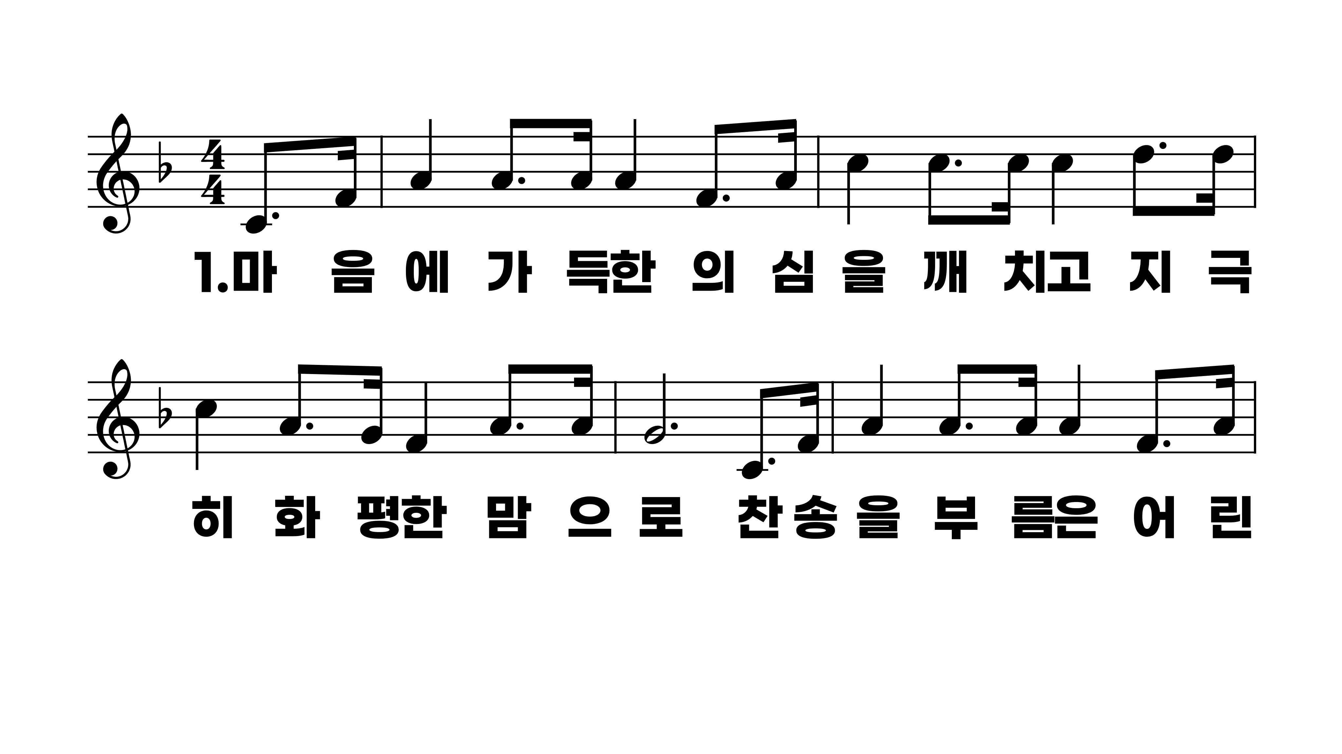
257장 마음에 가득한 의심을 깨치고
1.마음에가득
2.금이나은같
3.나같은죄인
4.거룩한천국

Slide 2
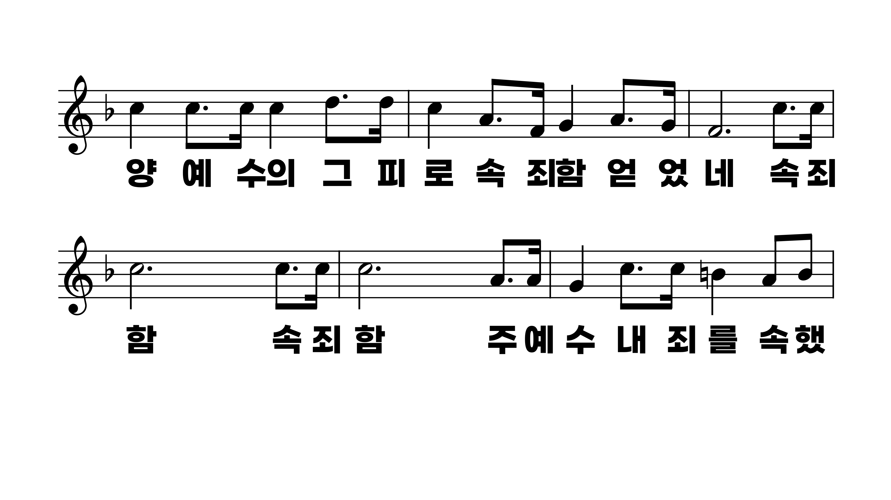
257장 마음에 가득한 의심을 깨치고
1.마음에가득
2.금이나은같
3.나같은죄인
4.거룩한천국

Slide 3
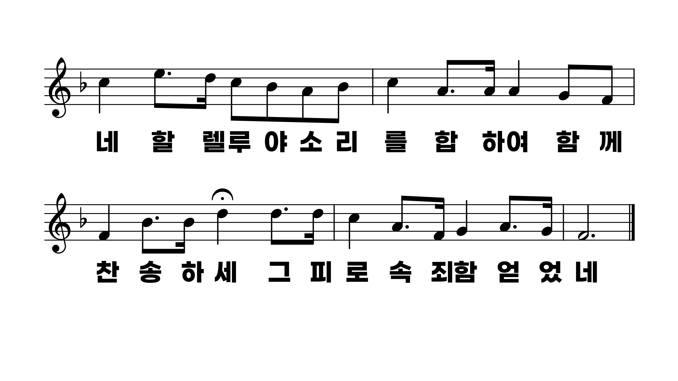
257장 마음에 가득한 의심을 깨치고
1.마음에가득
2.금이나은같
3.나같은죄인
4.거룩한천국

Slide 4
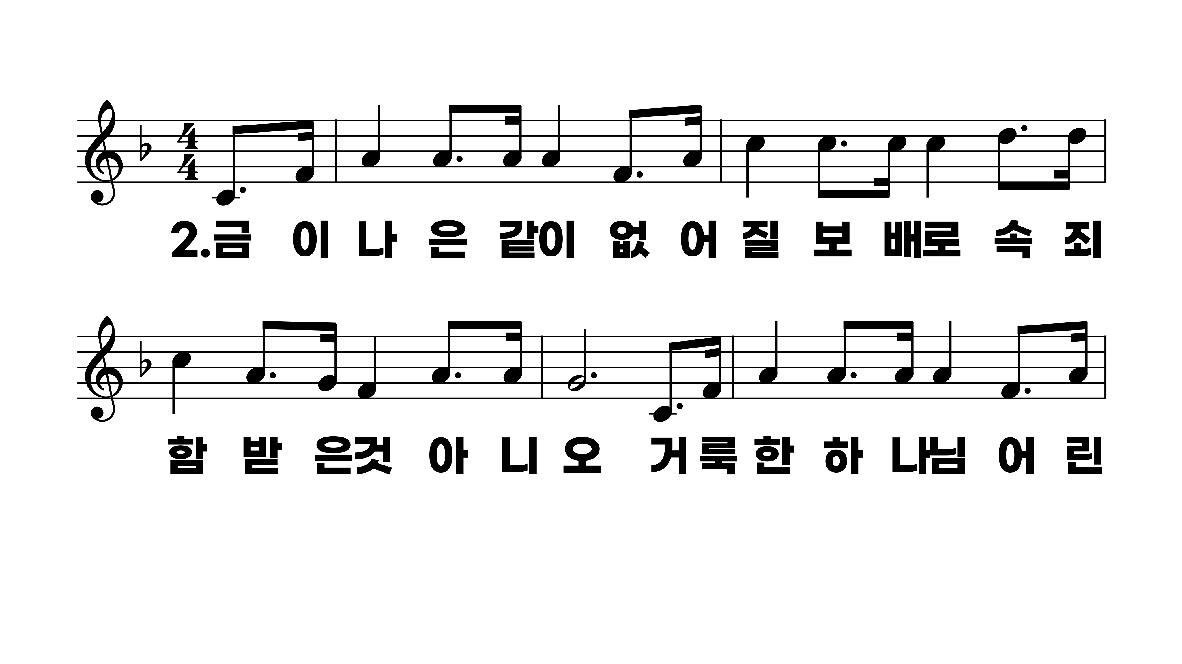
257장 마음에 가득한 의심을 깨치고
1.마음에가득
2.금이나은같
3.나같은죄인
4.거룩한천국

Slide 5
257장 마음에 가득한 의심을 깨치고
1.마음에가득
2.금이나은같
3.나같은죄인
4.거룩한천국

Slide 6
257장 마음에 가득한 의심을 깨치고
1.마음에가득
2.금이나은같
3.나같은죄인
4.거룩한천국

Slide 7
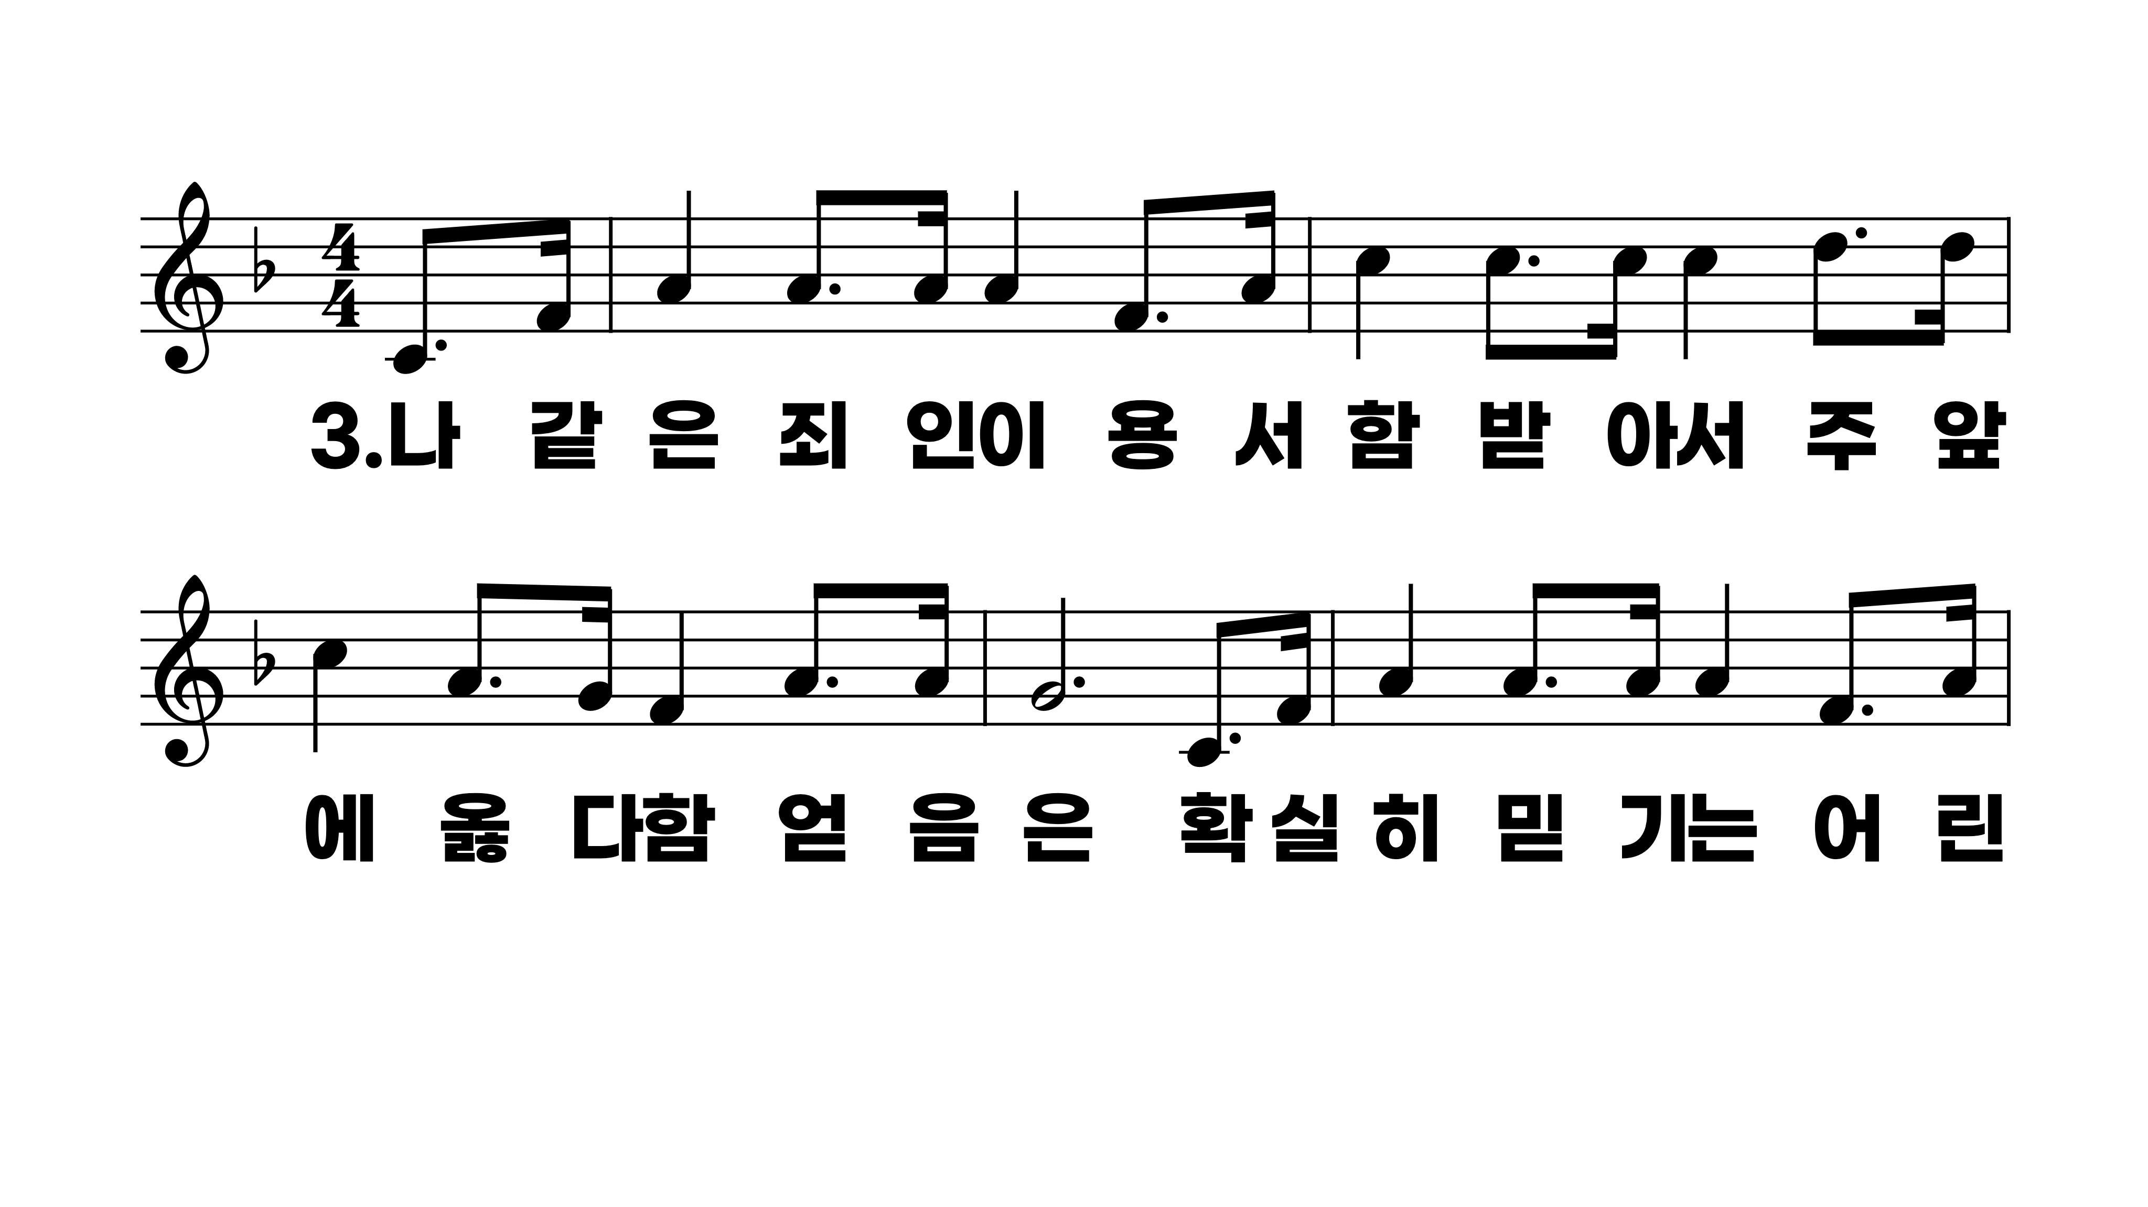
257장 마음에 가득한 의심을 깨치고
1.마음에가득
2.금이나은같
3.나같은죄인
4.거룩한천국

Slide 8
257장 마음에 가득한 의심을 깨치고
1.마음에가득
2.금이나은같
3.나같은죄인
4.거룩한천국

Slide 9
257장 마음에 가득한 의심을 깨치고
1.마음에가득
2.금이나은같
3.나같은죄인
4.거룩한천국

Slide 10
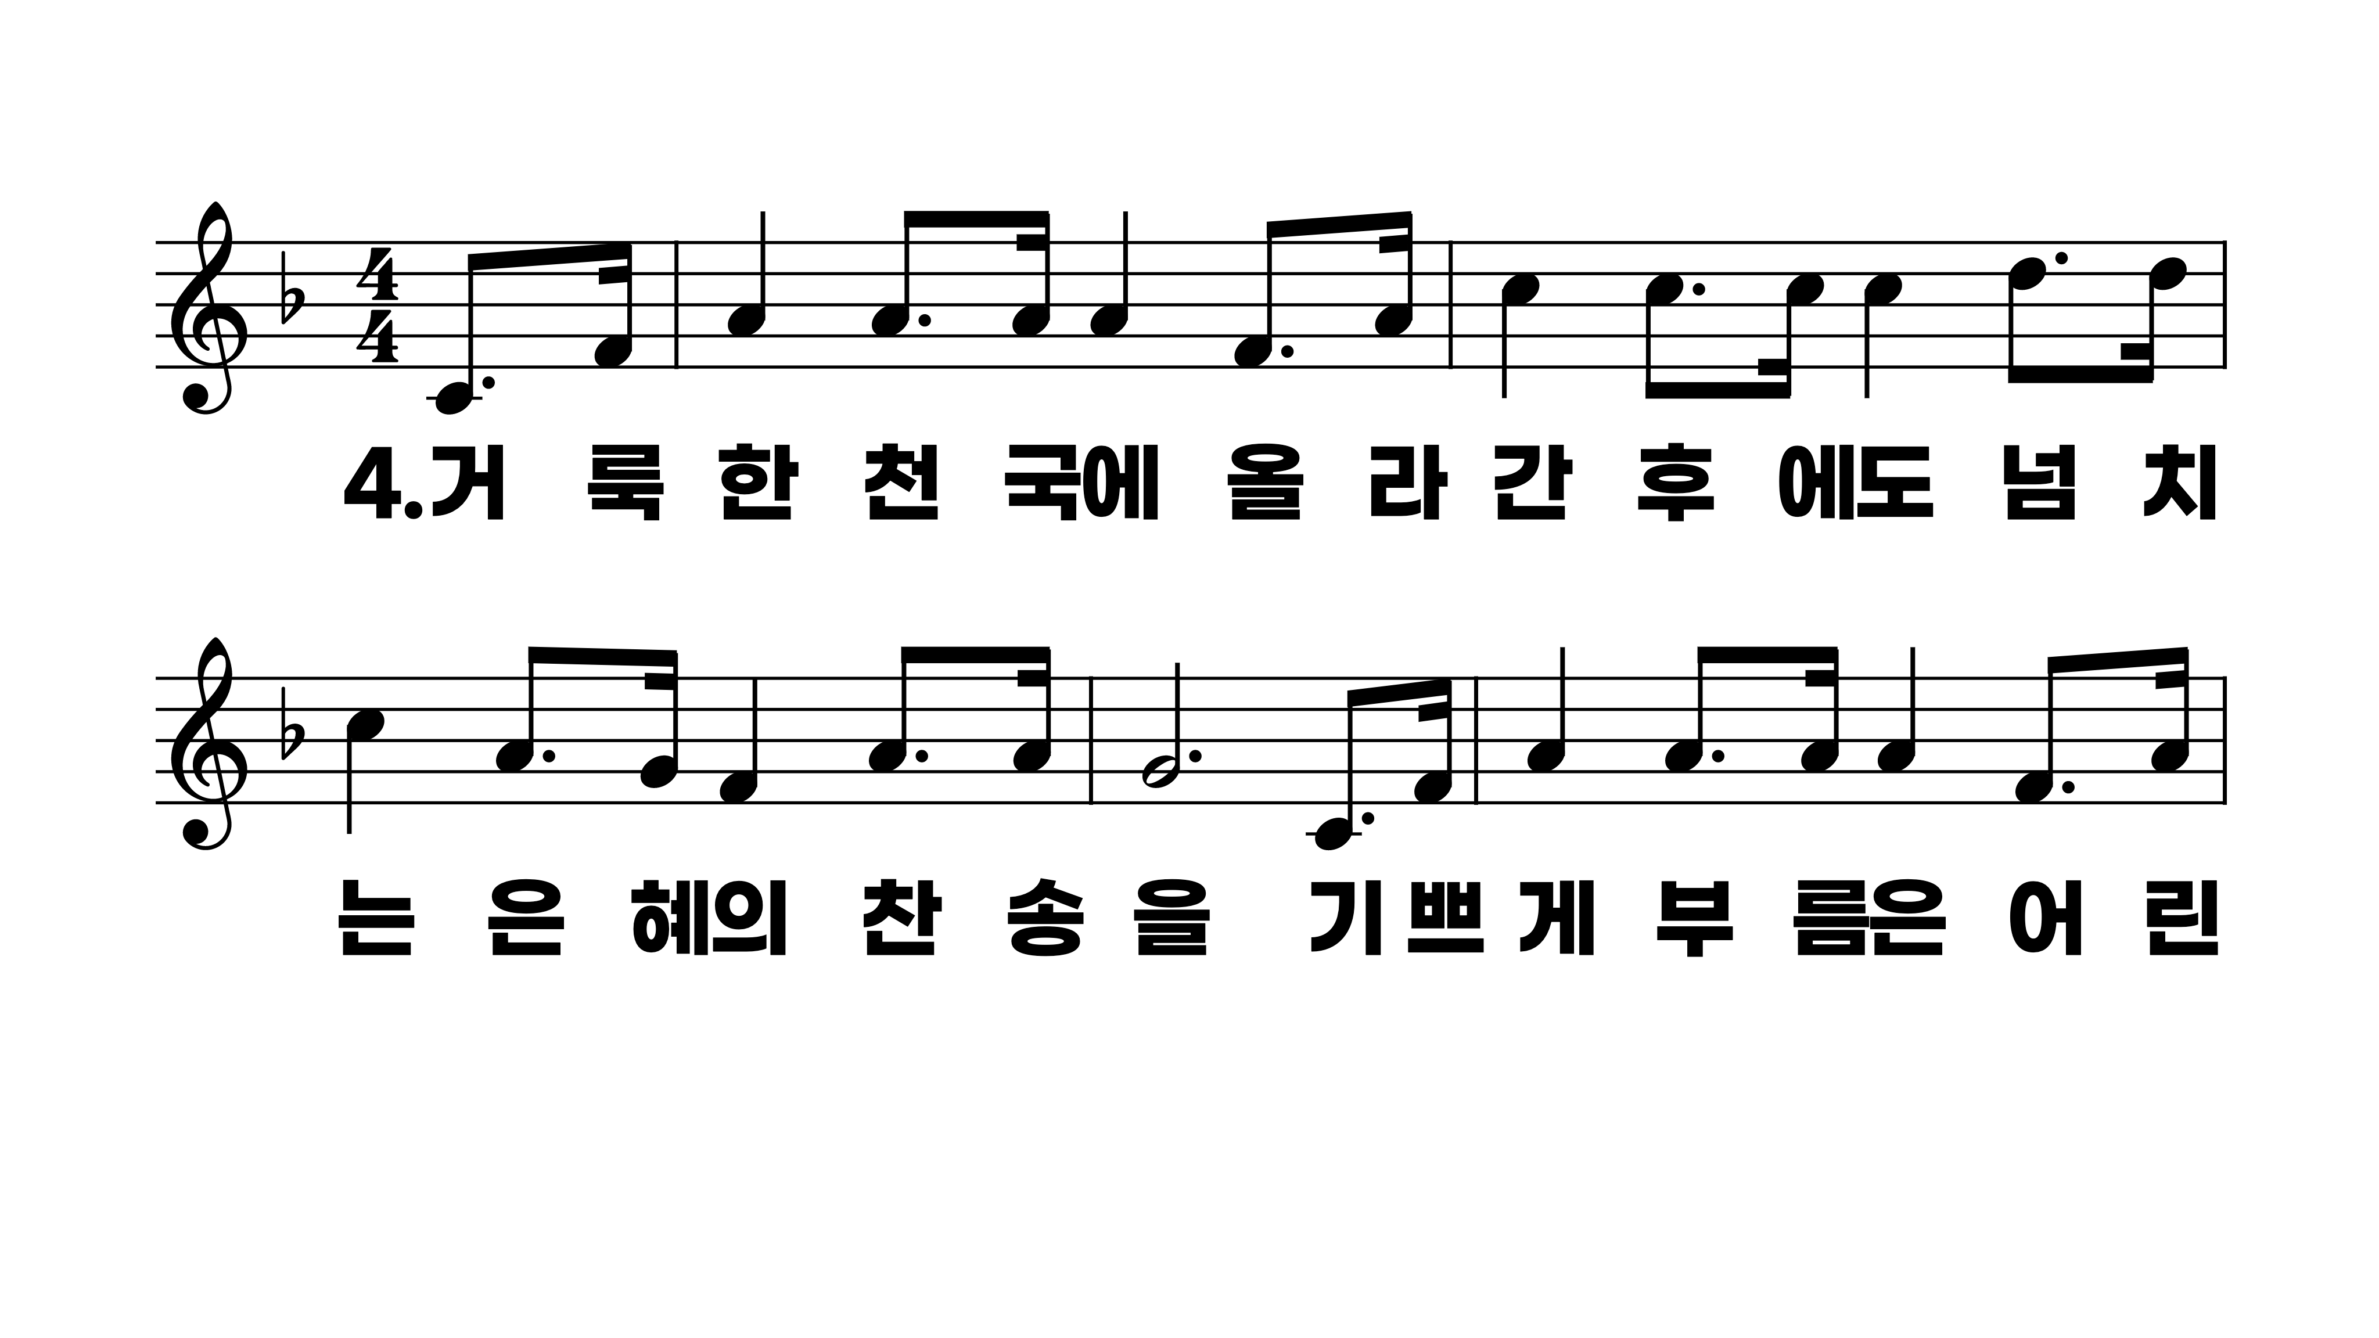
257장 마음에 가득한 의심을 깨치고
1.마음에가득
2.금이나은같
3.나같은죄인
4.거룩한천국

Slide 11
257장 마음에 가득한 의심을 깨치고
1.마음에가득
2.금이나은같
3.나같은죄인
4.거룩한천국

Slide 12
257장 마음에 가득한 의심을 깨치고
1.마음에가득
2.금이나은같
3.나같은죄인
4.거룩한천국

